Slide 1
ЖАЛПЫРЕСПУБЛИКАЛЫҚ БІРЫҢҒАЙ «АДАЛДЫҚ САҒАТЫ»
ҚАЗАҚСТАН РЕСПУБЛИКАСЫНЫҢ СЫБАЙЛАС ЖЕМҚОРЛЫҚҚА ҚАРСЫ ІС-ҚИМЫЛ (СЫБАЙЛАС ЖЕМҚОРЛЫҚҚА ҚАРСЫ ҚЫЗМЕТ) АГЕНТТІГІ

Slide 2
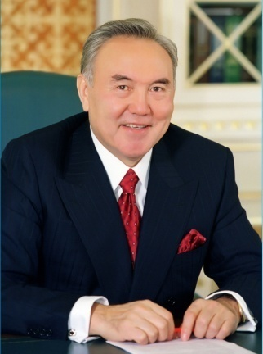
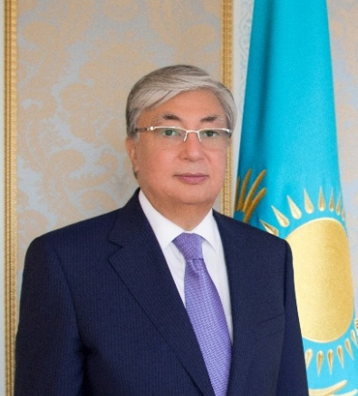
СЫБАЙЛАС ЖЕМҚОРЛЫҚҚА ҚАРСЫ ІС-ҚИМЫЛ – КҮН ТӘРТІБІНДЕГІ БАСТЫ МӘСЕЛЕ
1
«Сыбайлас жемқорлықпен белсенді күрес жалғасатын болады.
Қарамағындағы қызметкерлер сыбайлас жемқорлыққа қатысты құқықбұзушылық жасаған жағдайда бірінші басшылардың жеке тәртіптік жауапкершілігін күшейту мәселесін пысықтау қажет.»
(Н.Назарбаев, 2018 жылғы 5 қазандағы жолдауынан)
«Біз жемқорлықтың түп-тамыры жойылғанша күресеміз.
Мемлекет пен азаматтардың күшін біріктіреміз. Тек қана жазалау шаралары жеткіліксіз. Жемқорлықтың кез-келген түріне мүлдем төзбеушілік таныту маңызды.»
(Қ. Тоқаев, Сайлауалды бағдарламасынан)

Slide 3
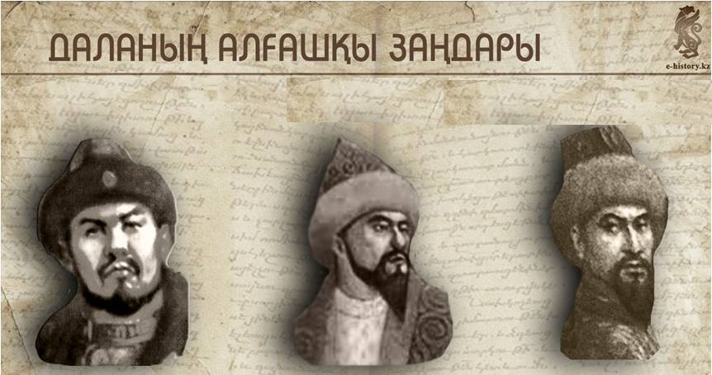
4 НЕГІЗГІ ҚҰНДЫЛЫҚ:
2
·АДАЛДЫҚ
·ПАРАСАТТЫЛЫҚ
·ӘДІЛДІК
·СЕНІМ
Қасым ханның «Қасқа жолы»
Тәуке ханның «Жеті жарғысы»
Есім ханның
«Ескі жолы»

Slide 4
3
ҚАЗАҚСТАН РЕСПУБЛИКАСЫНЫҢ 2015-2025 ЖЫЛДАРҒА АРНАЛҒАН СЫБАЙЛАС ЖЕМҚОРЛЫҚҚА ҚАРСЫ СТРАТЕГИЯСЫ
МАҚСАТТАРЫ:
1
Жемқорлық масштабын азайту
2
Мемлекеттік органдардың ашықтығы
3
Квазимемлекеттік және жеке секторлардың ашықтығы

Slide 5
Қылмыстар бойынша статистика
4
Республика бойынша
Облыс бойынша
2807
385
2452
209
2375
109
Ал 2019 жылдың 7 айында – 1738
Ал 2019 жылдың 7 айында – 56

Slide 6
ХАЛЫҚАРАЛЫҚ ҰЙЫМНЫҢ БАҒАСЫ
5
31 ұпай
Қазақстанның рейтингте болған барлық уақытындағы ең жоғары көрсеткіш.

Slide 7
“Адал ұрпақ” ерікті мектеп клубтары
6
НЕГІЗГІ МАҚСАТЫ:
Жалпы адамгершілік және ұлттық құндылықтар аясында өскелең ұрпақтың бойына сыбайлас жемқорлыққа қарсы мәдениетті қалыптастыру және оған қарсы тұруға дайын тұлғаларды тәрбиелеу.
Өңіріміздің өзінде 300 мыңнан аса мүшелерді қамтитын 903 мектеп клубтары бар.

Slide 8
“Саналы ұрпақ” жобалық кеңсесі
7
НЕГІЗГІ МАҚСАТЫ:
Білім беру жүйесінде сыбайлас жемқорлықты жою, білім беру жүйесі арқылы сыбайлас жемқорлықтан бас тарту ортасын қалыптастыру.
“Саналы ұрпақ” жобалық кеңсесі Облыстағы 2 жоғары оқу орындарында (Халықаралық Қазақ-Түрік және Сырдария университеттері) және 26 колледждерде ашылған.

Slide 9
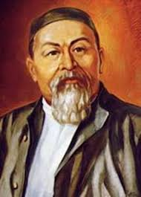
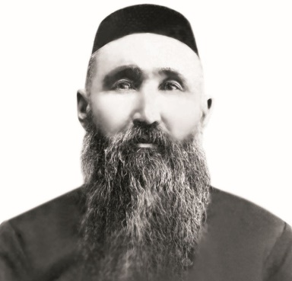
АДАЛДЫҚ
8
«Алдау қоспай, адал еңбегін сатқан, қолы өнерлі қазақтың әулиесі - сол».
«Еңбек етсең ерінбей, тояды қарның тіленбей»
(А. Құнанбайұлы)
«Мақтан үшін мал жима, жан үшін жи, Ғибадат пен адалдық ар үшін жи».
«Бізше адам өмірін түзеуге, барлық адамдар тату тұруға негізгісі – адал еңбек, ақ жүрек, арлы ақыл болуы керек. Дүниеде бұл үшеуі үстем болмай, адам баласына тыныш өмір сүруге мүмкіндік жоқ»
(Ш. Құдайбердіұлы)

Slide 10
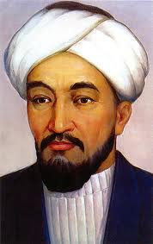
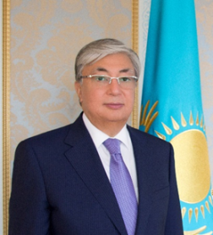
ПАРАСАТТЫЛЫҚ
9
«Үш-ақ нәрсе адамның қасиеті: ыстық қайрат, нұрлы ақыл, жылы жүрек»
(А. Құнанбайұлы)
«Бақыттың мәні – парасаттылықта, әркімнің өз алдына игілікті мақсат қоя білуінде, ол мақсатпен кездейсоқ рақат үшін емес, адамның өз мінез-құлқын, іс-әрекетін ерікті түрде өзгертіп, ізгілікке бағыттап отыруында»
(Әл – Фараби)
«Өмірде ең бастысы – адамдық парасаттылық, білім, жоғары кәсіпқойлық және өз Отанына адалдық»
(Қ. Тоқаев)

Slide 11
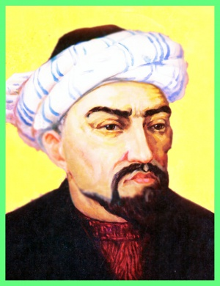
ӘДІЛДІК
10
« Кімде-кімнің әділдігі жоқ болса, оның ұяты да жоқ».
«Қайғы келсе, қарсы тұр, құлай берме, қызық келсе, қызықпа, оңғаққа ерме. Жүрегіңді сүңгі де, түбін көзде, сонан тапқан - шын асыл, тастай көрме»
(А. Құнанбайұлы)
«Әділ сөйлеп, адал жүр»
(Қ.А. Ясауи )

Slide 12
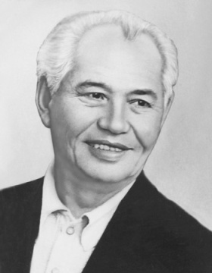
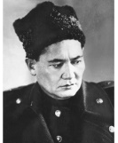
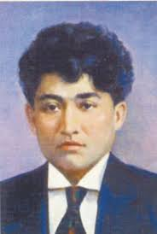
СЕНІМ
11
«Сенім. Бұл бір ұлы күш. Сенімге ие болу - өмірді мәнді етеді».
(І. Есенберлин)
«Сен - ата-анаңның үмітісің. Сен қайталанбас тұлғасың, өз өміріңнің белсенді жасаушысысың, сондықтан өзіңе ғана сен».
(Б. Момышұлы)
«Жалпы адамзаттың жақсылығына сену - адамгершіліктің ең биік белгісі».
(М. Жұмабаев)

Slide 13
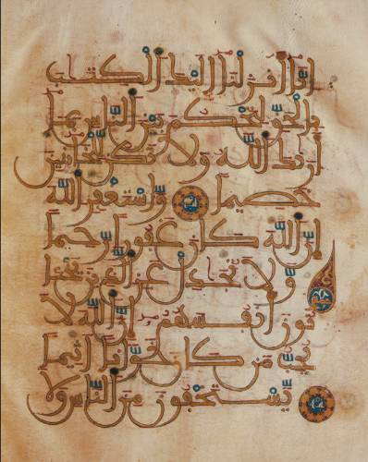
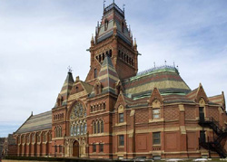
ҚАСИЕТТІ ҚҰРАННЫҢ АЯТЫ
12
ән-Ниса сүресінің, 135 – аяты
Әй сенушілер! Әділдікте мықты тұрып, егер өздеріңнің, әке-шешелеріңнің және жақындарыңның зиянына болса да, Алла үшін айғақ болыңдар; бай немесе кедей болса да. Өйткені Алла, екеуіне де тым жақын. (Олардың халін біледі) Ендеше әділдік істеу нәпсіге ермеңдер. Егер тілдеріңді бұрып, шындықты бұрмаласаңдар, шәксіз Алла не істегендеріңді толық білуші.
Құранның осы аяты ГАРВАРД Университетінің Заң факультетінің кіре берісінде орналастырылған

Slide 14
НАЗАРЛАРЫҢЫЗҒА РАХМЕТ!

